Slide 1
Herzlich Willkommen!
Institut für Kern- und Teilchenphysik TU Dresden

Slide 2
Tagesablauf
09:15 – 10:15 Vortrag
10:15 – 10:30 Pause
10:30 – 11:30 Vortrag
11:30 – 12:45 Pause
12:45 – 15:15 Messung mit ATLAS Daten
15:15 – 15:35 Pause
15:35 – 15:50 Vorstellung Netzwerk Teilchenwelt
16:00 – 17:00 Videokonferenz mit CERN
17:00 Verabschiedung, Ausgabe Teilnahmezertifikate
B214
Mensa
Siedepunkt
B113
B214

Slide 3
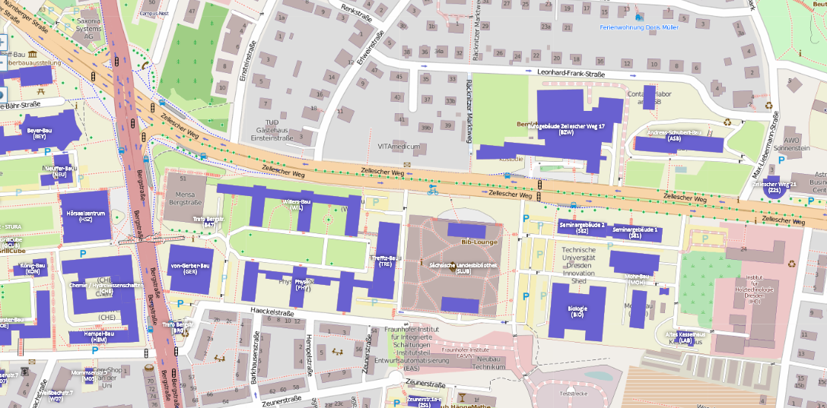
Lageplan
Mensa
Siedepunkt
REC/B

Slide 4
Weitere Infos
Alle Vorträge von heute auf: https://indico.cern.ch/event/1240232/timetable/
Erstattungsanträge für Fahrtkosten
Bild- und Tonaufnahmen
Mensa Siedepunkt
  Essensmarken in der Pause abholen
  Kurzentschlossene: Barzahlung

Slide 5
